Slide 1
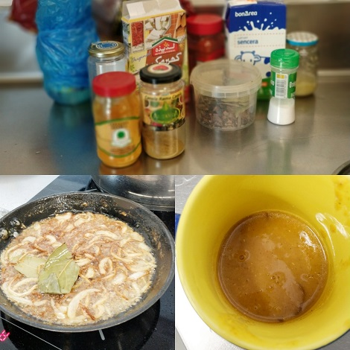
RECEPTES DEL PAKISTAN
KHEER I LLENTIES VERMELLES

Slide 2
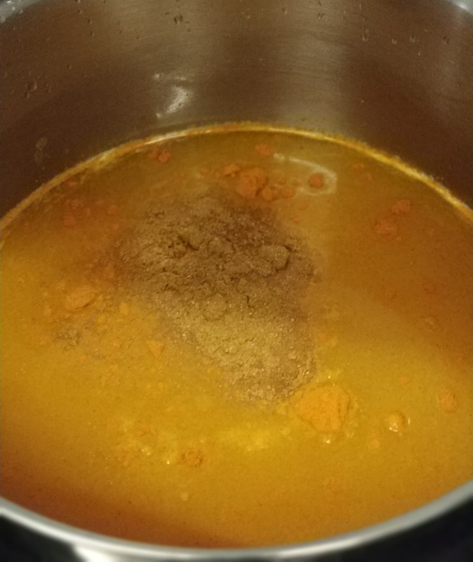
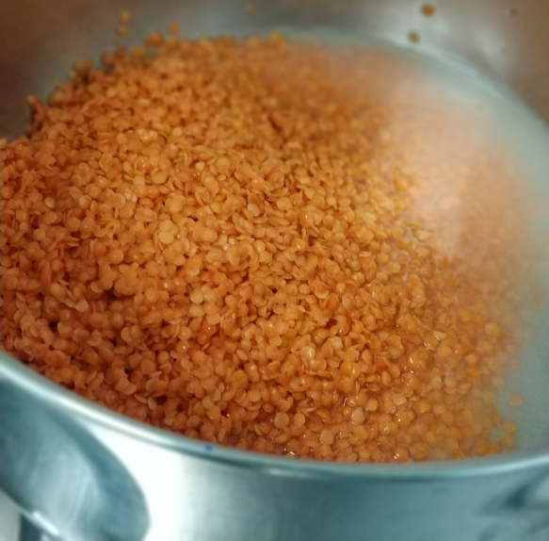
LLENTIES VERMELLES (sopa picant)
Rentem les llenties vermelles i les posem a bullir.
Afegim: coriandre, pebre vermell picant, Ras hanut, sal, cúrcuma (al gust).
Triturem tot junt.

Slide 3
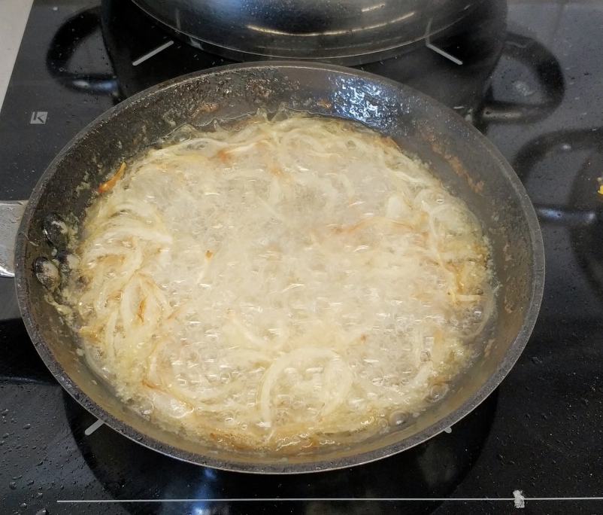
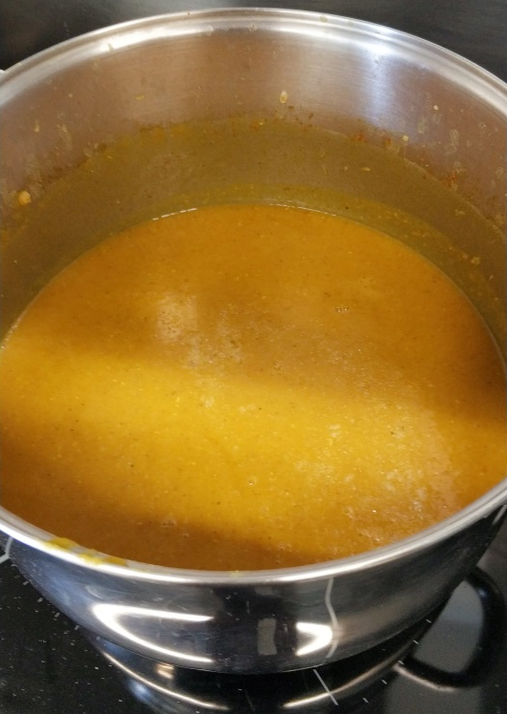
Fregim ceba, gingebre, all, llorer, pebre i comí
Afegim al puré de llenties un cop ho tinguem fet
Servir i bon profit!!

Slide 4
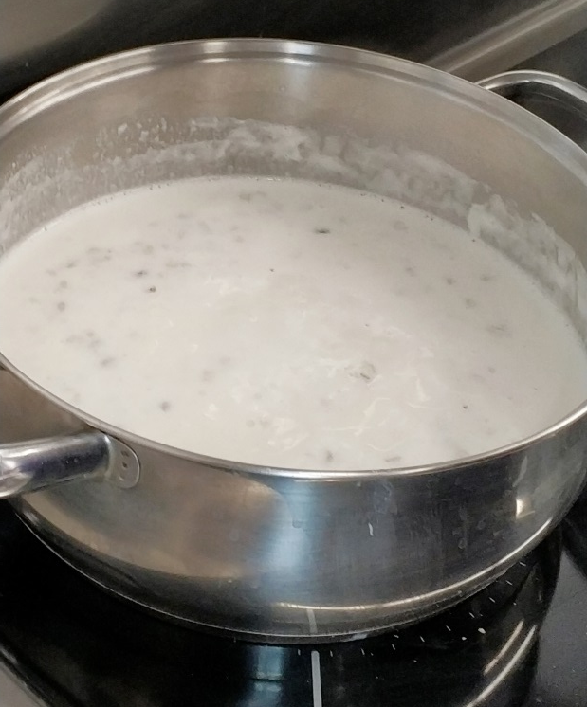
KHEER (postra dolç)
Posem llet a bullir
Afegim el Kheer (preparat a base de barreja de fruits secs, arròs amb llet, ametlla, coco, dàtils i pistatxo)
Bullim i bon profit!!

